Slide 1
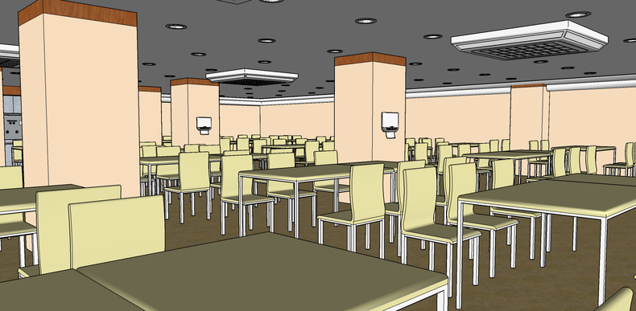
모바일 SW 스튜디오
16조
함차웅 2015125083
고병욱 2015125007
서준호 2014122137
준비를 부탁해!

Slide 2
Requirement
Why?
보다 실용적인 매장 관리를 위해!
줄을 서서 주문을 하기보다 앉아서 앱으로 편리하게 주문!
매장 도착전 주문으로 도착해서 앉자마자 식사!
인기 매장에 줄을 대기 하지 않고 대기표를 뽑고 식사!
What?
-음식점에 앉아서 여기요! 이거요. 할 필요 없이 주문한다.
-줄을 서지 않고 주문 할 수 있도록 한다.

Slide 3
Scenario
기본 플랫폼(고객용)
1. 유저는 앱을 켜면 자기 위치에서 가까운 음식점을 선택 가능하다.
카테고리를 선택하여 음식점을 고른 후 메뉴를 고른다.
메뉴가 마음에 든다면 메뉴를 장바구니에 담고 결제를 한다.
결제를 완료 했을 때 매장직원이 주문을 확인하고 수락하면 대기 번호와 시간을 받는다.
2. 자신의 위치에 있는 곳 말고 다른 위치에 있는 곳의 음식점을 알고 싶다.
다른 위치를 볼 수 있는 버튼을 누른다.
위치를 검색해 바꾼다.
3. 왼쪽 배너를 터치하면 주문한 내역을 볼 수 있다.
주문을 취소하고 싶으면 이 주문 내역에서 취소를 한다.
하지만 수수료는 자신이 부담 하여야 한다.
4. 결제를 완료하였지만 매장에서 주문 수락을 안해주면 수락 대기중을 보여주는 인터페이스에 있는 매장의 전화번호로 전화를 한다.

Slide 4
Scenario
기본 플랫폼(매점 관리자용)
1. 매니저는 앱을 실행하면 자신의 매장을 등록한다.
매장을 등록할 때는 매장의 이름, 카테고리, 로고, 위치를 입력한다.
매장을 등록한 후 메뉴, 메뉴 사진, 가격, 메뉴 설명을 입력하여 메뉴 등록을 한다.
2. 유저로부터 주문이 들어오면 대기중인 주문 내역을 확인하고 주문을 수락을 한다.
수락을 할 때 고객이 언제까지 오라고 시간을 표시를 한다.
고객이 음식을 받으면 수락한 주문 내역에서 그 주문을 주문 완료 버튼을 눌러 리스트에서 없앤다.
3. 재료가 소진되면 메뉴 수정 버튼을 누른다.
재료가 소진된 메뉴를 누른다.
Sold out 버튼을 눌러 매진 표시를 한다.

Slide 5
Scenario
기본 플랫폼(매점 관리자용)
4. 메뉴를 수정하고 싶으면 메뉴 수정 버튼을 누른다.
메뉴에 설정 버튼을 누른다
이름, 가격, 사진, 메뉴 설명을 수정한 후 완료 버튼을 누른다.
5. 메뉴를 삭제하고 싶으면 메뉴 수정 버튼을 누른다.
삭제 버튼을 눌러 메뉴를 삭제한다.
6. 매장의 이름, 카테고리, 로고, 위치를 바꾸고 싶다.
왼쪽 상단에 매장 관리 버튼을 누른다.
정보를 수정한 후 완료를 누른다.

Slide 6

Usecase
Id, password data
Store, menu data
모바일 앱
mapping
개발자
(매점 이용자)
이용자 앱
DB Server
Software
Maintenance
Map platform
관리자 앱
(매점 관리자)
Current location data
Store location data

Slide 7

Usecase
모바일 앱
장바구니
DB Server
위치
검색 및 선택
매장 검색
결제
end
메뉴 선택
login
mapping
(매점 이용자)
매장 선택
주문 확인
주문완료
개발자
start
주문내역
주문 선택
주문 취소
end
주문대기
Software
Maintenance
카테고리 설정
매장 등록 및 설정
매장 등록
위치 설정
end
login
메뉴 세부사항 설정
(매점 관리자)
설정 완료
메뉴
등록
Map platform
end
메뉴 수정
매진 설정
start
메뉴 삭제
주문내역
주문 선택
주문 수락
주문 완료
end

Slide 8
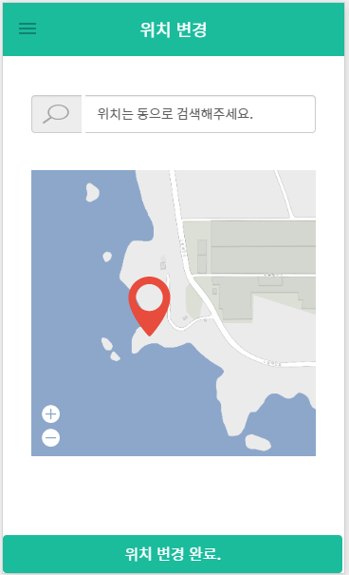
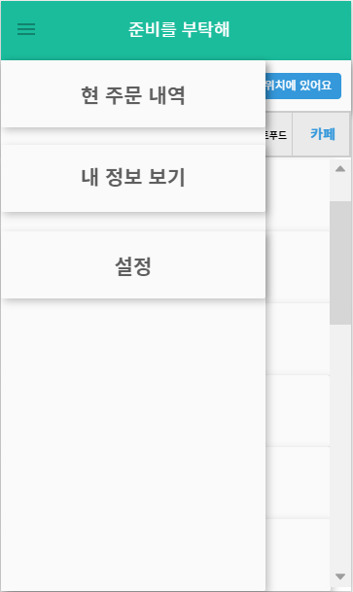
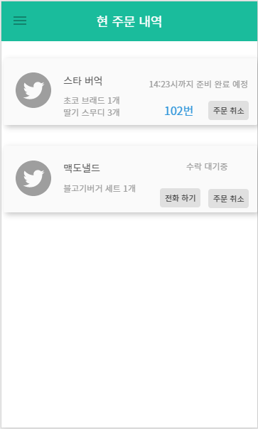
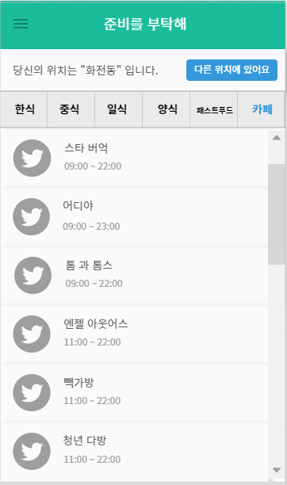
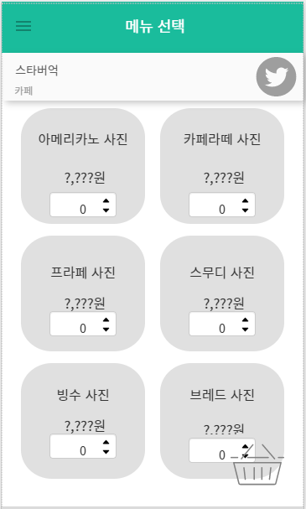
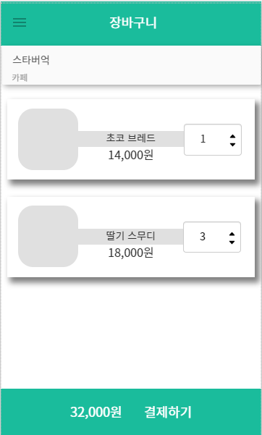
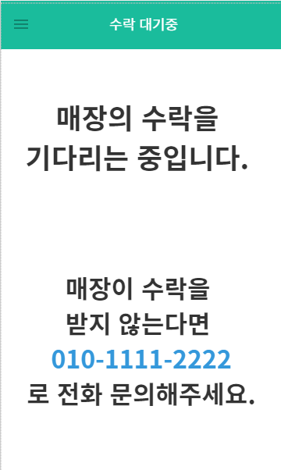
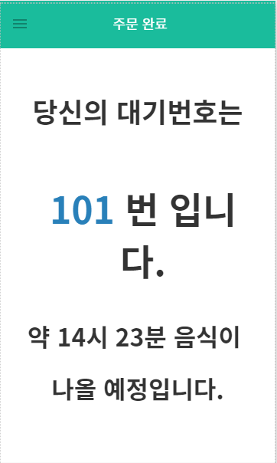
Wireframe
기본 플랫폼(고객용)

Slide 9
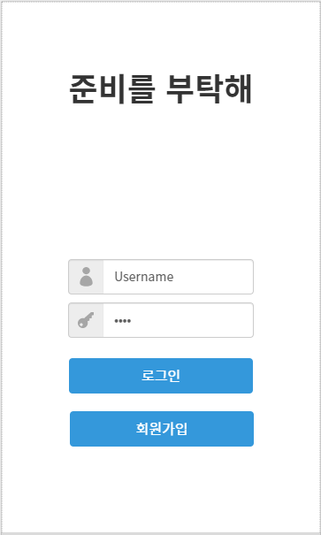
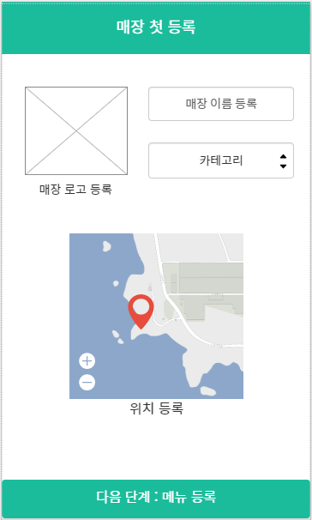
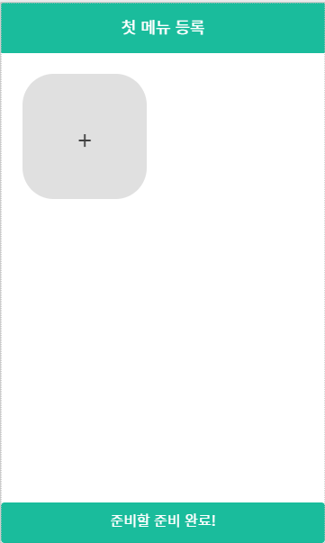
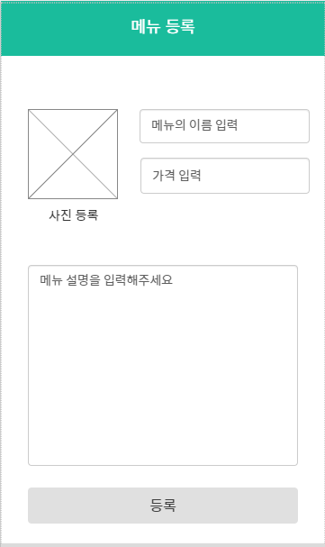
기본 플랫폼(매점 관리자용)

Slide 10
